Slide 1
Git操作

Slide 2
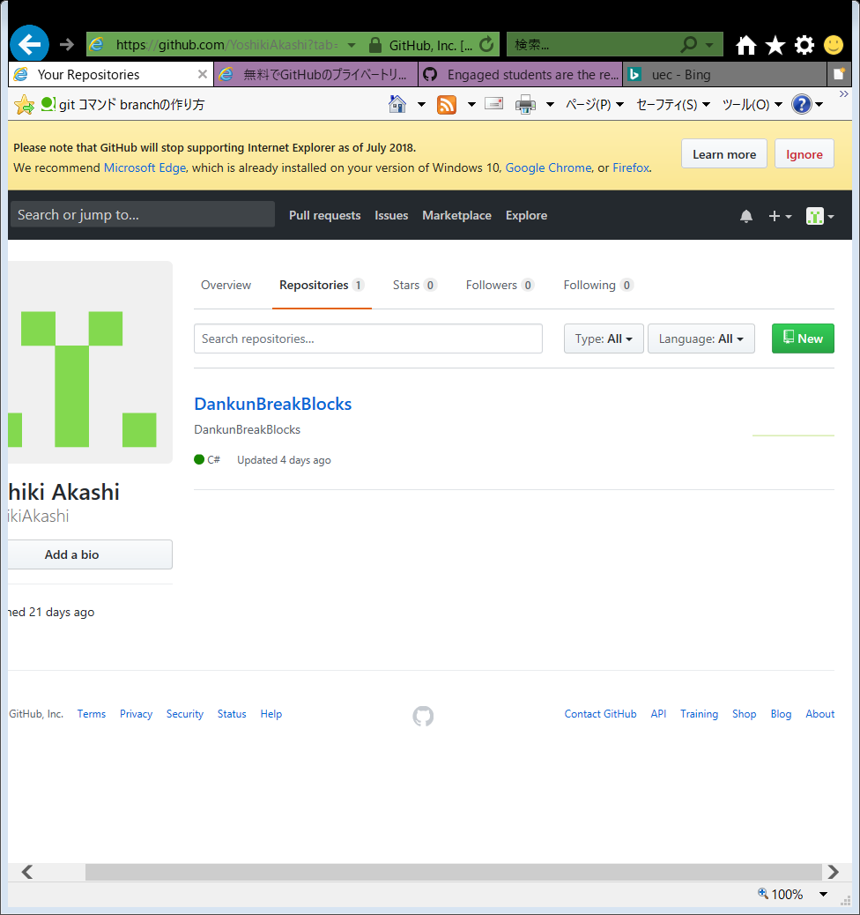
１．リモートリポジトリを作る
GitHubの緑のボタン「New」を押す

Slide 3
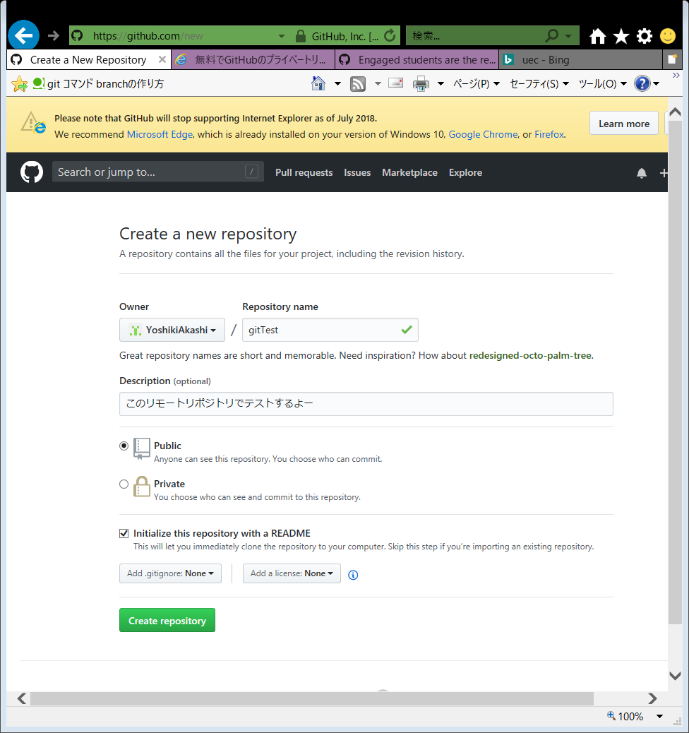
１．リモートリポジトリを作る
「Repository name」を入力し、あとは特にいじらずに、GitHubの緑のボタン「Create repository」を押す

Slide 4
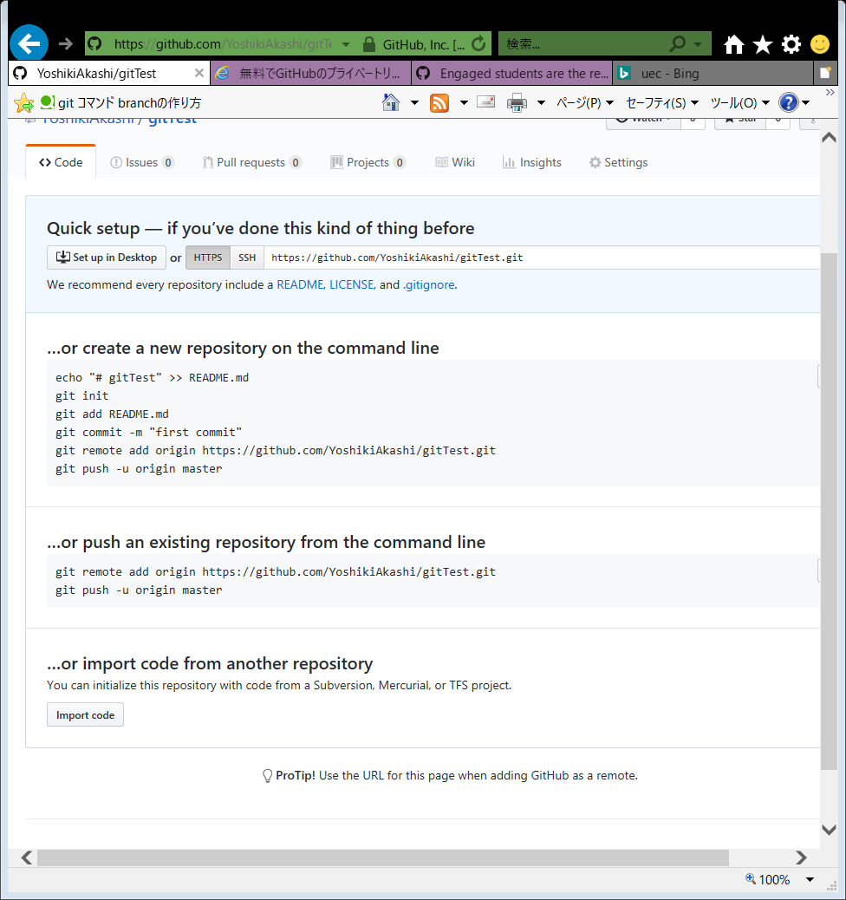
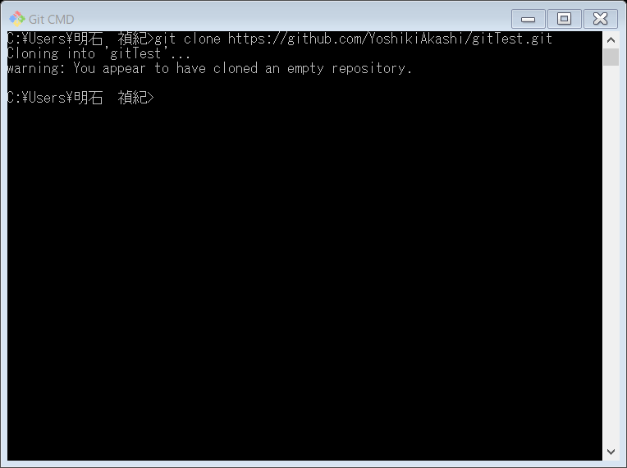
２.ローカルリポジトリ作る
左の画像のURLをコピーし、右の画像のように「git clone コピーしたURL」をコマンドで打つ

Slide 5
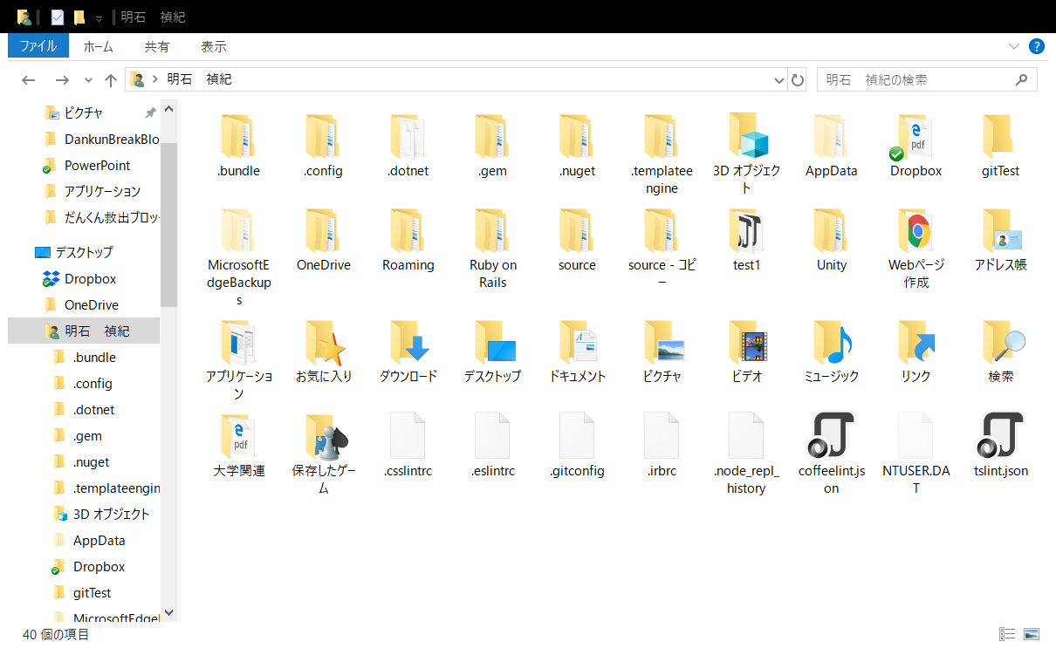
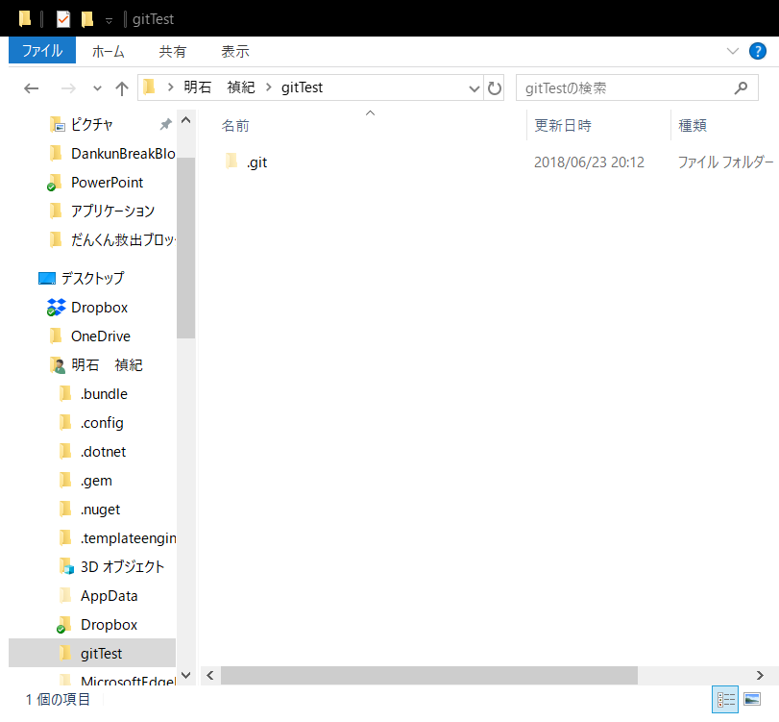
２.ローカルリポジトリ作る
すると、左の画像のように新しくフォルダができている。
中は右のような感じで、
「.git」というのができている

Slide 6
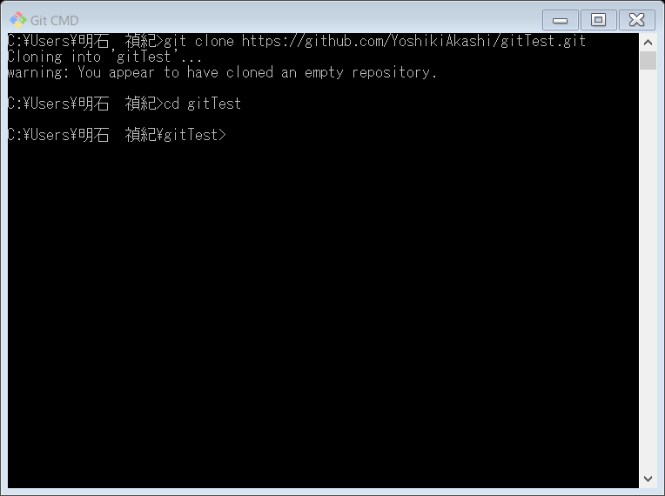
３．移動してファイル追加
「cd gitTest」でさっき確認したフォルダ内に入る
そしてフォルダ内に適当に共有したいファイル入れる。（これはさっきのエクスプローラーの画面で適当に追加してOK）

Slide 7
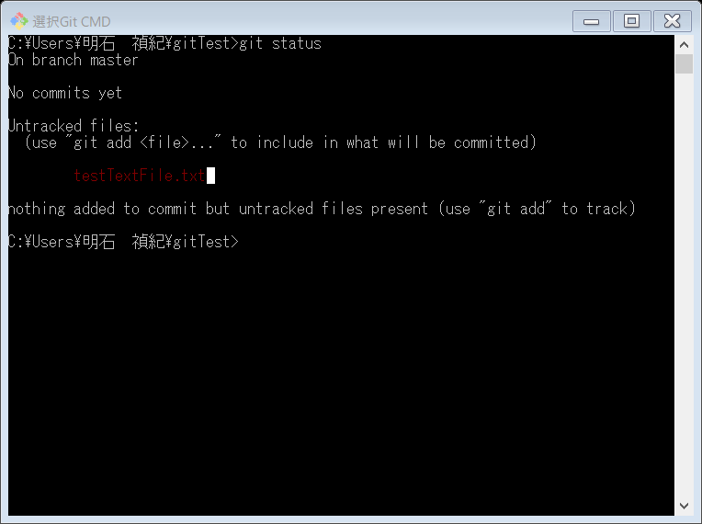
４．ひたすらコマンド打つ！！
コマンド「git status」で赤文字で先ほど追加したファイルが表示されているか確認

Slide 8
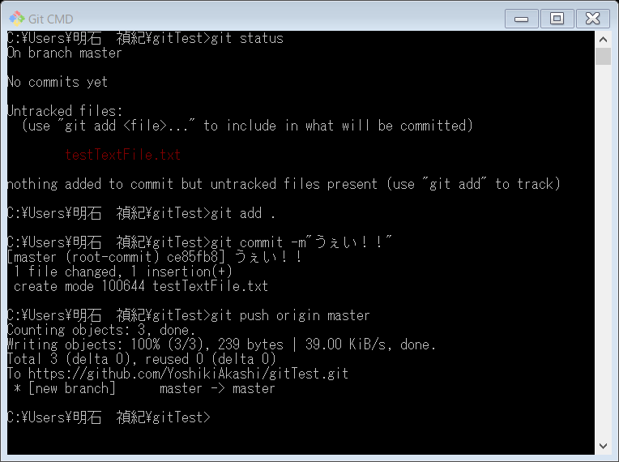
４．ひたすらコマンド打つ！！
「git add .」
「git commit –m”うぇい！！（なんでもいい）”」
「git push origin master」
あとはgithubにファイルの変更が適用されているはずだから確認する。

Slide 9
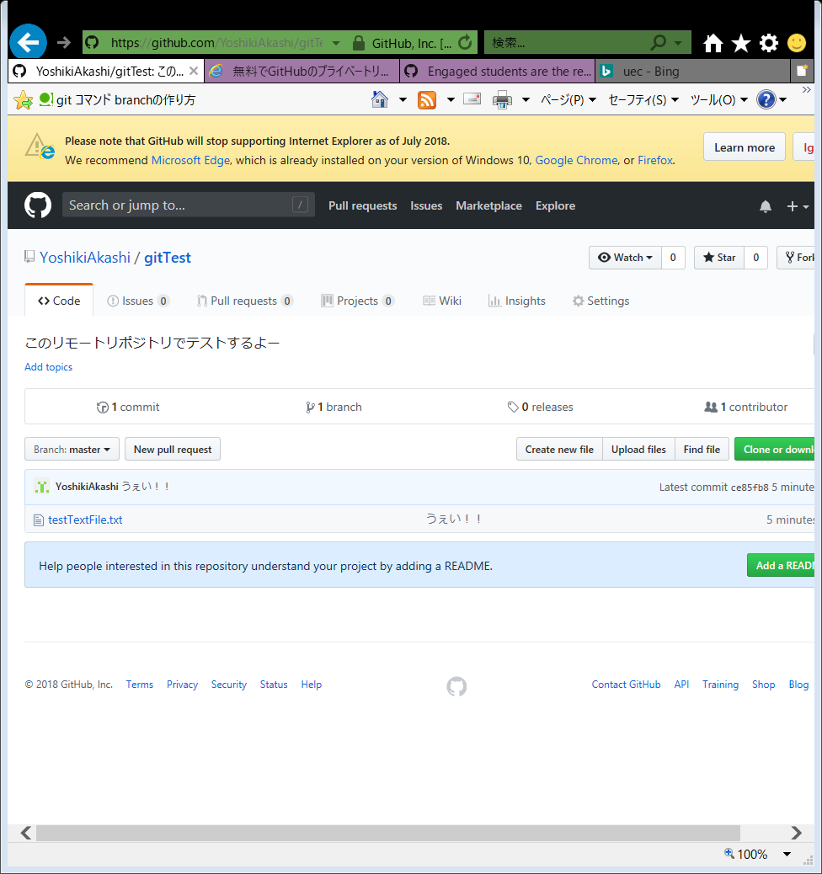
５.できた！！
あとはgithubにファイルの変更が適用されているはずだから確認する。

